Slide 1
Chương 10 TẬP TIN
Lê Thành Sách
Trần Quang

Slide 2
Nội dung
Tại sao phải dùng tập tin (file)?
Mô hình tập tin
Các loại tập tin
Các thao tác bắt buộc
Đọc và ghi dữ liệu vào tập tin
Tập tin văn bản
Đọc, ghi, đọc và ghi
Tập tin nhị phân
Đọc, ghi, đọc và ghi
Các hàm xử lý tập tin
Các ví dụ
Tổng kết

Slide 3
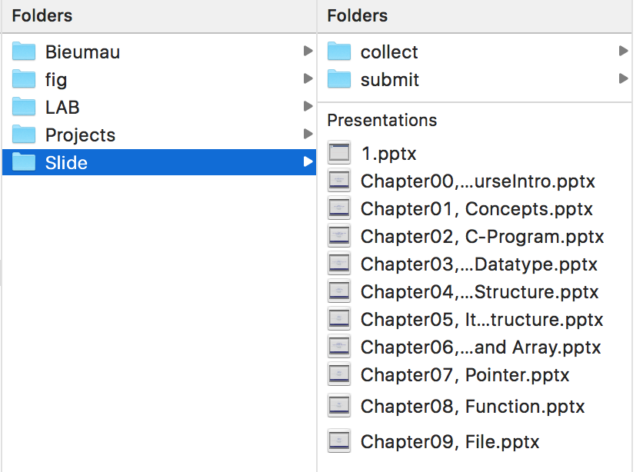
Tại sao phải dùng tập tin (file)?
Khi một chương trình kết thúc thực thi, các biến dữ liệu liên quan sẽ bị dọn dẹp khỏi bộ nhớ chính (RAM) của máy tính
=> Để dữ liệu không bị chương trình mất đi khi chương trình kết thúc, chương trình cần lưu chúng dưới dạng tập tin (file) vào các thiết bị lưu trữ như ổ cứng, CD, DVD, v.v.

Slide 4
Mô hình tập tin
Tập tin là một dãy các bytes dữ liệu, như hình vẽ, kết thúc bằng ký hiệu đặc biệt EOF
EOF (End Of File): là giá trị đặt biệt, không trùng với bất cứ giá trị của byte dữ liệu nào.
EOF: Ký hiệu mà các hàm đọc dữ liệu trả về để cho biết kết thúc tập tin.
(Nhiều hệ thống EOF = -1)
…
EOF
1
2
3
N
N bytes dữ liệu của một file ở mức mô hình

Slide 5
Các loại tập tin
Tập tin văn bản (text)
Các byte trong mô hình tập tin chứa các ký tự đọc được (có nghĩa) bởi con người
Tập tin có thể mở ra để đọc và thay đổi bởi chương trình soạn thảo văn bản như NOTEPAD.
Tập tin nhị phân (binary)
Được tạo bởi chương trình nào đó, không dành cho con người đọc và hiểu trực tiếp bằng NOTEPAD
Tập tin dành riêng cho chương trình nào đó đọc và diễn dịch theo ý của chương trình đó.

Slide 6
Các thao tác bắt buộc
(1) Khai báo sử dụng kiểu dữ liệu tập tin
(2) Mở tập tin
Hàm: fopen, nói sau
(3) Thao tác với tập tin
Đọc hay ghi dữ liệu
Mỗi lần đọc hay ghi dữ liệu, thẻ đánh dấu trong tập tin tự động tăng đến phần tử tiếp theo
(4) Đóng tập tin
Hàm: fclose, nói sau

Slide 7
Các thao tác bắt buộc Thẻ đánh dấu trong tập tin
N bytes dữ liệu của một file ở mức mô hình
1
2
3
N
…
EOF
Sau khi mở tập tin thành công, thẻ đánh dấu tự động chì đến byte đầu tiên của tập tin

Slide 8
Các thao tác bắt buộc Thẻ đánh dấu trong tập tin
N bytes dữ liệu của một file ở mức mô hình
1
2
3
N
…
EOF
Sau khi đọc 1 byte dữ liệu, ví dụ sử dụng hàm fgetc

Slide 9
Các thao tác bắt buộc Thẻ đánh dấu trong tập tin
N bytes dữ liệu của một file ở mức mô hình
1
2
3
N
…
EOF
Sau khi đọc 1 byte dữ liệu nữa

Slide 10
Các thao tác bắt buộc Thẻ đánh dấu trong tập tin
N bytes dữ liệu của một file ở mức mô hình
1
2
3
N
…
EOF
Sau khi đã đọc thành công N bytes
Thẻ đánh dấu chỉ đến EOF
Lần đọc dữ liệu kế tiếp hàm đọc trả về giá trị EOF để nói rằng kết thúc tập tin, và giá trị trả về là EOF (-1)

Slide 11
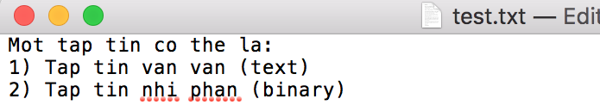
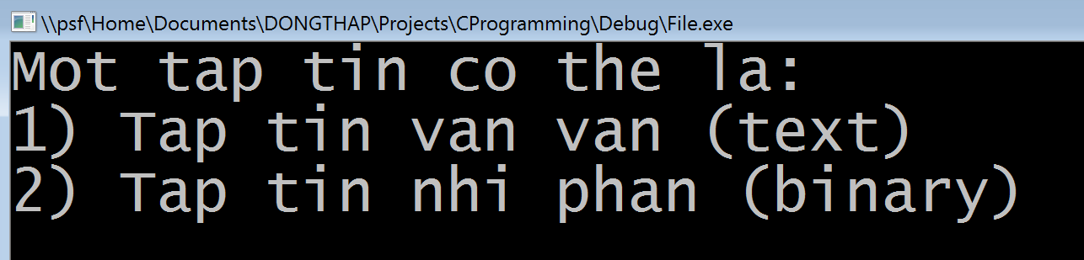
Tập tin văn bản: Đọc tập tin Yêu cầu
Vào: tập tin văn bản
(đọc được)
Chương trình
Chương trình: đọc các dòng văn bản và đưa vào bộ đệm
Ra: in lại các dòng trên màn hình

Slide 12
Tập tin văn bản: Đọc tập tin Ý tưởng
CH = Đọc một ký tự
false
CH <> EOF
true
Đưa CH vào bộ đệm
CH = Đọc một ký tự

Slide 13
Tập tin văn bản: Đọc tập tin (1) Khai báo con trỏ tập tin
FILE* file_ptr = NULL;
Con trỏ đến tập tin, một danh hiệu
Kiểu dữ liệu FILE
Định nghĩa trong <stdio.h>
➔ Đặt #include <stdio.h> đầu tập tin

Slide 14
Tập tin văn bản: Đọc tập tin (2) Mở tập tin
FILE* file_ptr = NULL;
file_ptr = fopen("test.txt", "r");
if(file_ptr == NULL){
perror("Loi da xay ra: ");
system("pause");
exit(EXIT_FAILURE);
}
Mở tập tin bằng hàm fopen
Tên tập tin: "test.txt”
Mục tiêu của việc mở là: ”r” ⬄ cho việc đọc (read)
Kiểm tra xem file_ptr có NULL không
= NULL nghĩa là không mở được tập tin
= NULL, có thể chấm dứt thực thi

Slide 15
Tập tin văn bản: Đọc tập tin (2) Mở tập tin
FILE* file_ptr = NULL;
file_ptr = fopen("test.txt", "r");
if(file_ptr == NULL){
perror("Loi da xay ra: ");
system("pause");
exit(EXIT_FAILURE);
}
"test.txt”: Chương trình tìm tập tin này ở thư mục hiện tại (chứa tập tin thực thi), hoặc trong các thư mục chứa trong biến môi trường PATH
Nếu chỉ ra đường dẫn, dùng HAI DẤU “\\” thay cho chỉ 01 dấu; vì “\” là ký tự điều khiển trong chuỗi
Ví dụ: Dùng C:\\DATA\\Test.txt thay cho: C:\DATA\Test.txt

Slide 16
Tập tin văn bản : Đọc tập tin (2) Mở tập tin – chế độ mở
Chế độ | Mô tả
r | Mở tập tin để đọc.
w | Mở tập tin để ghi. Nếu tập tin đã tồn tại, xóa toàn bộ nội dung tập tin đó.
a | Nối tập tin. Mở tập tin đã có sẵn hoặc tạo mới tập tin, ghi vào đuôi của tập tin nếu nó tồn tại.
r+ | Mở tập tin cho phép đọc lẫn ghi. Không tạo mới tập tin nếu tập tin chưa có sẵn.
w+ | Mở tập tin cho phép đọc lẫn ghi. Tạo mới tập tin nếu tập tin chưa có sẵn.
a+ | Nối tập tin, cho phép đọc tập tin. Mở tập tin đã có sẵn hoặc tạo mới tập tin, ghi vào đuôi của tập tin đó.

Slide 17
Tập tin văn bản : Đọc tập tin (3) Đọc tất cả các ký tự trong tập tin vào một bộ đệm
void doc_tap_tin(FILE* file_ptr, char* buffer){
int index = 0;
int ch = fgetc(file_ptr);
while(ch != EOF){
buffer[index] = ch;
ch = fgetc(file_ptr);
index += 1;
}
buffer[index] = '\0';
}
CH = Đọc một ký tự
CH <> EOF
false
true
Đưa CH vào bộ đệm
CH = Đọc một ký tự
Giả sử buffer đủ lớn để chứa toàn bộ dữ liệu từ tập tin

Slide 18
Tập tin văn bản : Đọc tập tin (3) Đọc tất cả các ký tự trong tập tin vào một bộ đệm
void doc_tap_tin(FILE* file_ptr, char* buffer){
int index = 0;
int ch = fgetc(file_ptr);
while(ch != EOF){
buffer[index] = ch;
ch = fgetc(file_ptr);
index += 1;
}
buffer[index] = '\0';
}
fgetc: hàm đọc từng ký tự

Slide 19
Tập tin văn bản : Đọc tập tin (3) Đọc tất cả các ký tự trong tập tin vào một bộ đệm
void doc_tap_tin(FILE* file_ptr, char* buffer){
int index = 0;
int ch = fgetc(file_ptr);
while(ch != EOF){
if(index < MAX_LEN - 1){
buffer[index] = ch;
ch = fgetc(file_ptr);
index += 1;
}
else break;
}
buffer[index] = '\0';
}
Nếu chỉ số vượt qua chỉ số giới hạn thì thoát khỏi vòng lặp, không đọc nữa, dù còn ký tự trong tập tin
Trường hợp kiểm tra cả độ bộ đệm
Gán ký tự kết thúc chuỗi cho bộ đệm

Slide 20
Tập tin văn bản : Đọc tập tin (3) Đọc tất cả các ký tự trong tập tin vào một bộ đệm
Hàm fgetc:
Nhận vào con trỏ đến tập tin
Trả về một giá trị kiểu int
Nếu giá trị trả về từ hàm fgetc là EOF thì chỉ ra là kết thúc tập tin
Ngược lại:
fgetc trả về một ký tự có thể ép kiểu vào unsigned char (0, .., 255)
fgetc đặt thẻ đánh dấu tại byte kế tiếp trên tập tin, để lần sau đó gọi fgetc sẽ đọc ký tự kế tiếp

Slide 21
Tập tin văn bản : Đọc tập tin (4) Đóng tập tin
Đóng tập tin bằng hàm fclose
fclose(file_ptr);
printf("%s", buffer);
In buffer ra màn hình

Slide 22
Tập tin văn bản : Đọc tập tin Chương trình hoàn chỉnh
#include <stdio.h>
#include <stdlib.h>
#define MAX_LEN 1024
int main(){
//Mo tap tin
FILE* file_ptr = NULL;
file_ptr = fopen("test.txt", "r");
if(file_ptr == NULL){
perror("Loi da xay ra: ");
system("pause");
exit(EXIT_FAILURE);
}
//Doc tap tin
char buffer[MAX_LEN];
doc_tap_tin(file_ptr, buffer);
//Dong tap tin
fclose(file_ptr);
printf("%s", buffer);
system("pause");
return EXIT_SUCCESS;
}
Hàm đọc ở slide trước

Slide 23
Tập tin văn bản : Đọc file Các hàm thao tác tập tin khác
Hàm | Mô tả
fopen | Mở luồng xử lý tập tin.
fclose | Đóng luồng xử lý tập tin.
fscanf | Nhận các dữ liệu phổ biến như char, int, float v.v. từ tập tin.
fprintf | In các dữ liệu phổ biến như char, int, float, v.v. lên tập tin.
rewind | Quay con trỏ byte trong con trỏ FILE về đầu tập tin. Như vậy, ta có thể đọc tập tin nhiều lần mà không cần đóng rồi mở lại tập tin.
fgets | Hàm fgets (char* str, int num, FILE* stream) Đọc tập tin theo từng cụm num các ký tự và sao chép cụm đó vào mảng char mà str trỏ đến. Nếu một hàng trong tập chứa ít hơn num các ký tự thì hàm sẽ sao toàn bộ hàng đó vào mảng mà str trỏ đến.
fputs | Hàm fputs (const char* str, FILE* stream) Ghi chuỗi ký tự mà str trỏ đến vào luồng xử lý tập tin đang mở.
Các hàm trên đều nằm trong thư viện stdio.h

Slide 24
Tập tin văn bản: Ghi tập tin Các bước tương tự như đọc tập tin
Bước | Đọc tâp tin | Ghi tập tin
(1) Khai báo con trỏ tập tin | FILE *file_ptr | FILE *file_ptr
(2) Mở tập tin | file_ptr = fopen("test.txt", "r"); | file_ptr = fopen("test.txt", "w");
(4) Đóng tập tin | fclose(file_ptr) | fclose(file_ptr)
Chỉ có bước số (3) Dành cho việc đọc và ghi là thực sự khác nhau nhiều

Slide 25
Tập tin văn bản: Ghi tập tin Bài toán
Giả sử cần viết chương trình đọc và ghi tập tin có định dạng dạng như sau:
Phân tích bài toán:
Mỗi hàng dữ liệu gồm tên, 3 cột điểm (các con số thực). Độ rộng của từng cột là cố định.
Hàm fprintf để in các số liệu xuống tập tin có tính năng tương tự như printf → nên sử dụng.
Nguyen Van A :9.8 , 7.2, 9.5
Tran Van B :4.0 , 5.3, 2.5
Phan Dinh C :8.7 , 7.9, 8.1

Slide 26
Tập tin văn bản: Ghi tập tin Bài toán
Phân tích bài toán:
Cần định nghĩa kiểu dữ liệu Student gồm các trường thông tin như sau
typedef struct{
char name[20];
float math, physics, english;
} Student;

Slide 27
Tập tin văn bản: Ghi tập tin Bài toán
Phân tích bài toán:
Cần khai báo danh sách sinh viên. Có thể khởi động bằng một số dữ liệu mẫu để kiểm tra như sau:
Student list[] = {
{"Nguyen Van A", 9.8f, 7.2f, 9.5f},
{"Tran Van B", 4.0f, 5.3f, 2.5f},
{"Phan Dinh C", 8.7f, 7.9f, 8.1f},
};

Slide 28
Tập tin văn bản: Ghi tập tin Bài toán
Phân tích bài toán:
Ý tưởng chính của việc ghi là: duyệt qua từng phần tử trong mảng và ghi từng phần tử vào tập tin
for(int i=0; i< 3; i++){
fprintf(file_ptr, "%-15s:%-5.1f,%5.1f,%5.1f\n",
list[i].name,
list[i].math, list[i].physics, list[i].english);
}
file_ptr: là con trỏ đến FILE, và đã mở tập tin cho ghi trước đó.

Slide 29
Tập tin văn bản: Ghi tập tin Bài toán – chương trình hoàn chỉnh
#include <stdio.h>
#include <stdlib.h>
#define MAX_LEN 1024
typedef struct{
char name[20];
float math, physics, english;
} Student;
int main(){
Student list[] = {
{"Nguyen Van A", 9.8f, 7.2f, 9.5f},
{"Tran Van B", 4.0f, 5.3f, 2.5f},
{"Phan Dinh C", 8.7f, 7.9f, 8.1f},
};

Slide 30
Tập tin văn bản: Ghi tập tin Bài toán – chương trình hoàn chỉnh
FILE* file_ptr = NULL;
file_ptr = fopen("data.txt", "a");
if(file_ptr == NULL){
perror("Co loi: ");
system("pause");
exit(EXIT_FAILURE);
}
for(int i=0; i< 3; i++){
fprintf(file_ptr, "%-15s:%-5.1f,%5.1f,%5.1f\n",
list[i].name,
list[i].math, list[i].physics, list[i].english);
}
fclose(file_ptr);
system("pause");
return EXIT_SUCCESS;
}

Slide 31
Tập tin văn bản có định dạng: đọc tập tin Bài toán
Đọc tập tin có định dạng
Nguyen Van A :9.8 , 7.2, 9.5
Tran Van B :4.0 , 5.3, 2.5
Phan Dinh C :8.7 , 7.9, 8.1

Slide 32
Tập tin văn bản có định dạng: đọc tập tin Các thao tác
int main(){
Student list[100];
int size = 0;
FILE* file_ptr = NULL;
mo_tap_tin(&file_ptr, "data.txt");
size = doc_du_lieu(file_ptr, list);
dong_tap_tin(file_ptr);
in_du_lieu(list, size);
system("pause");
return EXIT_SUCCESS;
}
1. Khai báo con trỏ tập tin
2. Mở tập tin cho đọc
3. Đọc dữ liệu có định dạng
4. Đóng tập tin
5. In dữ liệu

Slide 33
Tập tin văn bản có định dạng: đọc tập tin Các thao tác
Kiểu dữ liệu và các prototype hàm
typedef struct{
char name[20];
float math, physics, english;
} Student;
void mo_tap_tin(FILE** file_ptr, char tap_tin[]);
void dong_tap_tin(FILE* file_ptr);
bool doc_ten(FILE* file_ptr, char* name, char end_char);
bool doc_diem(FILE* file_ptr, float *math, float *physics, float *english);
bool xoa_xuong_hang(FILE* file_ptr);
int doc_du_lieu(FILE* file_ptr, Student list[]);
void in_du_lieu(Student list[], int size);

Slide 34
Tập tin văn bản có định dạng: đọc tập tin Các thao tác
Mở tập tin cho đọc
void mo_tap_tin(FILE** file_ptr, char tap_tin[]){
*file_ptr = fopen(tap_tin, "r");
if(*file_ptr == NULL){
perror("Co loi: ");
system("pause");
exit(EXIT_FAILURE);
}
}

Slide 35
Tập tin văn bản có định dạng: đọc tập tin Các thao tác
Mở và đóng tập tin cho đọc
void mo_tap_tin(FILE** file_ptr, char tap_tin[]){
*file_ptr = fopen(tap_tin, "r");
if(*file_ptr == NULL){
perror("Co loi: ");
system("pause");
exit(EXIT_FAILURE);
}
}
void dong_tap_tin(FILE* file_ptr){
fclose(file_ptr);
}

Slide 36
Tập tin văn bản có định dạng: đọc tập tin Các thao tác
int doc_du_lieu(FILE* file_ptr, Student list[]){
int size =0;
bool doc_tiep = true;
while(doc_tiep){
doc_tiep = doc_ten(file_ptr, list[size].name, ':');
if(!doc_tiep) break;
doc_tiep = doc_diem(file_ptr,
&list[size].math,
&list[size].physics, &list[size].english);
if(!doc_tiep) break;
doc_tiep = xoa_xuong_hang(file_ptr);
size += 1;
if(!doc_tiep) break;
}//while
return size;
}
Các bước đọc dữ liệu

Slide 37
Tập tin văn bản có định dạng: đọc tập tin Các thao tác
bool doc_ten(FILE* file_ptr, char* name, char end_char){
int i = 0;
int ch = fgetc(file_ptr);
while((ch != ':') && (ch != EOF)){
name[i] = ch;
i += 1;
ch = fgetc(file_ptr);
}
name[i] = '\0';
if(ch == EOF) return false;
else return true;
}

Slide 38
Tập tin văn bản có định dạng: đọc tập tin Các thao tác
bool doc_diem(FILE* file_ptr,
float *math, float *physics, float *english){
int num = fscanf(file_ptr, "%f , %f, %f",
math,
physics,
english);
if(num != 3) return false;
else return true;
}

Slide 39
Tập tin văn bản có định dạng: đọc tập tin Các thao tác
bool xoa_xuong_hang(FILE* file_ptr){
int ch;
ch = fgetc(file_ptr);
while((ch != EOF) && (ch == '\n') ){
ch = fgetc(file_ptr);
}
if(ch == EOF) return false;
else{
fseek(file_ptr, -1, SEEK_CUR);
return true;
}
}

Slide 40
Tập tin văn bản có định dạng: đọc tập tin Các thao tác
void in_du_lieu(Student list[], int size){
for(int i=0; i< size; i++){
printf("%-20s:%-5.1f,%5.1f,%5.1f\n",
list[i].name,
list[i].math,
list[i].physics,
list[i].english);
}
}

Slide 41
Đọc và ghi với tập tin
Hai thao tác phổ biến với tâp tin là
Ghi vào tập tin
Đọc dữ liệu từ tập tin.
Ghi dữ liệu
Sử dụng các hàm thư viện
Với tập tin văn bản: fprintf, fputs
Với tập tin nhị phân: fwrite
Việc ghi thường dễ dàng hơn đọc.
Với tập tin văn bản: fprintf tương tự như printf có các định dạng
%s: để ghi chuỗi, với độ rộng, canh lề mong muốn
%f: để ghi số thực với độ rộng, độ chính xác mong muốn
V.v

Slide 42
Đọc và ghi với tập tin
Ghi dữ liệu
Việc ghi thường dễ dàng hơn đọc.
Với tập tin nhị phân, dùng hàm fwrite.
Hàm này cho phép đặc tả số lượng và kích thước mỗi phần tử (các phần tử có thể là struct hay array)

Slide 43
Đọc và ghi với tập tin
Đọc dữ liệu
Việc đọc dữ liệu từ tập tin thường phức tạp hơn ghi
Giải thuật đọc tốt:
Phải làm việc được với cấu trúc tập tin bị thay đổi
Với tập tin nhị phân:
Vì không biết trước bao nhiều phần tử có trong tập tin
➔ Giải thuật cần đọc từng phần tử, cho đến khi gặp cuối tập tin hoặc đến khi một cấu trúc bị lỗi nên chấm dứt việc đọc từ đó trong tập tin.
Với tập tin văn bản:
Việc đọc khó hay dễ tuỳ vào định dạng dữ liệu

Slide 44
Tập tin nhị phân: Ghi tập tin Các thao tác
int main(){
Student list[MAX_SIZE];
int size;
size = sinh_du_lieu_mau(list);
ghi_du_lieu(list, size, "stu_list.data");
in_du_lieu(list, size);
printf("\n\n");
system("pause");
return EXIT_SUCCESS;
}

Slide 45
Tập tin nhị phân : Ghi tập tin Các thao tác
#include <stdio.h>
#include <stdlib.h>
#include <time.h>
#define MAX_SIZE 100
typedef struct{
char name[20];
float math, physics, english;
} Student;
int sinh_du_lieu_mau(Student *list);
void ghi_du_lieu(Student *list, int size, char* file);
void in_du_lieu(Student *list, int size);

Slide 46
Tập tin nhị phân : Ghi tập tin Các thao tác
int sinh_du_lieu_mau(Student *list){
time_t t;
srand((unsigned int) time(&t));
for(char c='A'; c <= 'Z'; c++){
list[c - 'A'].name[0] = c;
list[c - 'A'].name[1] = '\0';
list[c - 'A'].math = ((float)rand()/RAND_MAX)*10;
list[c - 'A'].physics = ((float)rand()/RAND_MAX)*10;
list[c - 'A'].english = ((float)rand()/RAND_MAX)*10;
}
return ('Z' - 'A' + 1);
}

Slide 47
Tập tin nhị phân : Ghi tập tin Các thao tác
void ghi_du_lieu(Student *list, int size, char* file){
FILE* file_ptr = NULL;
file_ptr = fopen(file, "ab+");
if(file_ptr == NULL)
exit(EXIT_FAILURE);
fwrite(list, sizeof(Student), size, file_ptr);
fclose(file_ptr);
}

Slide 48
Tập tin nhị phân : Ghi tập tin Các thao tác
void in_du_lieu(Student *list, int size){
for(int i=0; i< size; i++){
printf("%-20s:%-5.1f,%-5.1f,%-5.1f\n",
list[i].name,
list[i].math,
list[i].physics,
list[i].english);
}
}

Slide 49
Tập tin nhị phân : Đọc tập tin Các thao tác
Mở tập tin
FILE* file_ptr = NULL;
file_ptr = fopen(file, "rb");
if(file_ptr == NULL){
perror("Error in open file: ");
system("pause");
exit(EXIT_FAILURE);
}

Slide 50
Tập tin nhị phân : Đọc tập tin Các thao tác
Đọc từng hồ sơ
int c= 0;
int num = 0;
while(true){
num = fread(&list[c], sizeof(Student), 1, file_ptr);
if(num != 1){
break;
}
c++;
}
*size = c;

Slide 51
Tập tin nhị phân : Đọc tập tin Các thao tác
Đóng tâp tin
fclose(file_ptr);

Slide 52
Tập tin nhị phân : Đọc tập tin Các thao tác
void doc_du_lieu(Student *list, int *size, char* file){
FILE* file_ptr = NULL;
file_ptr = fopen(file, "rb");
if(file_ptr == NULL){
perror("Error in open file: ");
system("pause");
exit(EXIT_FAILURE);
}
int c= 0;
int num = 0;
while(true){
num = fread(&list[c], sizeof(Student), 1, file_ptr);
if(num != 1){
break;
}
c++;
}
*size = c;
fclose(file_ptr);
}

